Slide 1
Il sistema energetico italiano
Roma, 20 Maggio 2011
Francesco Giorgianni
Responsabile Affari Istituzionali

Slide 2

Avete mai immaginato la vostra vita senza energia?
L’energia è il motore di gran parte delle cose che facciamo, ma quali sono i settori dell’economia italiana che consumano più energia?

Slide 3
Fonti energetiche primarie
Forte dipendenza dall’estero
Petrolio
Arabia
Bilancio energia primaria
Saudita
7%
altri
Azerbaijan
180,3 Mtep
19%
14%
0,7%
import
94%
Russia
5,5%
Import rinnovabili
15%
Iran
Import elettricità
13%
Libia
31,8%
Import gas
23%
Iraq
9%
6%
produzione nazionale
83,2%
38,1%
Import petrolio
Gas
Qatar
8%
altri
4%
7,1%
Import solidi
Nord Europa
16,8%
Produzione nazionale
10%
Algeria
import
90%
36%
Russia
  L’Italia importa dall’estero l’83% dei propri fabbisogni di energia primaria.
  Importiamo petrolio e gas principalmente da paesi del Nord Africa, Medio Oriente e Russia
30%
Libia
12%
10%
produzione nazionale
Fonte: Ministero Sviluppo Economico, Bilancio Energetico Nazionale (dicembre 2010). Sono considerate le variazioni delle scorte.

Slide 4





Competitività del settore elettrico nazionale
Italia vs principali paesi europei
Importazioni di elettricità 2010
CARBONE*
GAS
PETROLIO
NUCLEARE
RINNOVABILI**
14%
5%
12%
TWh
5%
1%
28%
Svizzera
22.5
Austria
1.3
Francia
11.2
Slovenia
7.3
46%
36%
22%
52%
13%
6%
75%
3%
1%
Grecia
2.2
18%
28%
23%
9%
17%
26%
14%
19%
27%
Germania
Spagna
Francia
EU27
Italia
^{SALDO IMPORT-EXPORT}
^{44 TWh}
Mix italiano sbilanciato sul gas e poco competitivo
Importiamo circa il 14% del fabbisogno nazionale di elettricità dall’estero, per lo più da fonte nucleare
* Carbone, lignite
** Include produzione idroelettrica al lordo dei pompaggi, geotermica, solare, eolica , biomasse e 50% RSU.
Fonte: elaborazione Enel su dati Enerdata 2009; per il dato Italia: Terna dati provvisori 2010.
Notes:
4
Il Mix di generazione italiano è composto da:
52% gas naturale
9% petrolio e derivati
12% carbone
27% rinnovabili
Rispetto al mix di produzione europeo, l’Italia soffre di un notevole sbilanciamento sul gas naturale, la fonte più costosa, con una ridotta incidenza del carbone ed una totale assenza del nucleare. Il prezzo del KWh è inoltre maggiormente esposto alla volatilità del prezzo delle commodities.
Tale situazione di sbilanciamento si ripercuote direttamente sulle bollette energetiche, soprattutto delle imprese. Una media impresa [che consuma circa 2GWh/anno] in Italia arriva a pagare, al netto delle tasse, più del doppio del prezzo che in Francia, una nazione dove c’è ancora un unico operatore dominante, ma dove ben il 75% dell’elettricità viene dal nucleare.
Oltre all’evidente gap competitivo legato alle fonti primarie utilizzate, tale mix di generazione comporta anche un problema di sicurezza, legato all’affidabilità delle forniture, soprattutto di gas.
E’ inoltre importante ricordare che l’Italia ha importato nel 2010 circa 44 TWh di elettricità attraverso elettrodotti di interconnessione con paesi circostanti (per lo più prodotta con fonte nucleare in centrali francesi, slovene e svizzere).
E’ pertanto necessario un piano di investimenti volto ad allineare il mix produttivo italiano a quello della media europea per allineare la bolletta energetica del Paese a quella dei nostri vicini e concorrenti e ridurre la dipendenza dalle importazioni energetiche.
Strategia energetica nazionale e ruolo di Enel…

Slide 5



Lo sviluppo energetico nazionale
Priorità strategiche secondo Enel
Direttrici di sviluppo
Obiettivi
Diversificazione fonti primarie (carbone pulito, importazioni gas, nucleare, rinnovabili) utilizzando le migliori tecnologie di generazione, bilanciando il mix produttivo
Coerenza con le politiche internazionali di lotta al cambiamento climatico
Ricerca e Innovazione tecnologica per la promozione dell’efficienza, abbattimento emissioni e maggiore competitività (Carbon Capture and Storage, Smart Grids, mobilità elettrica)
sicurezza delle forniture
competitività
sostenibilità ambientale

Slide 6
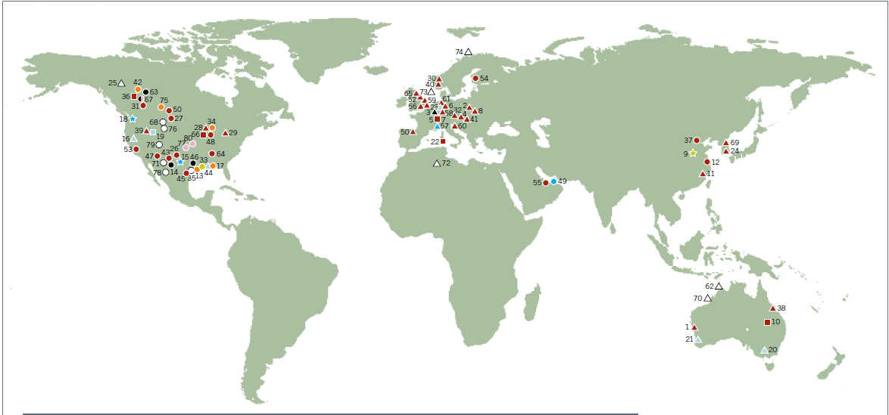



La CCS oggi
Progetti integrati di grande scala nel mondo
76 progetti integrati di grande scala (includono le fasi di cattura, trasporto e sequestro e rispondono ai criteri stabiliti dal G8 per i 20 progetti dimostrativi da implementare entro il 2020 (febbraio 2011)
24 progetti con cattura post combustione, la tecnologia scelta da ENEL
26 progetti con stoccaggio in acquiferi salini, la tipologia di stoccaggio scelta da ENEL
6
Fonte: “The Status of CCS Projects Interim Report 2010”, Global CCS Institute; www.globalccsinstitute.com/resources/projects/map
Notes:
6

Slide 7
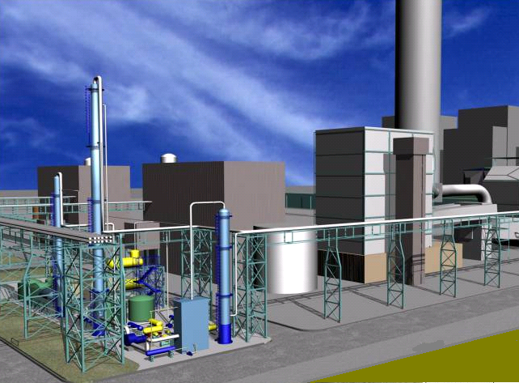
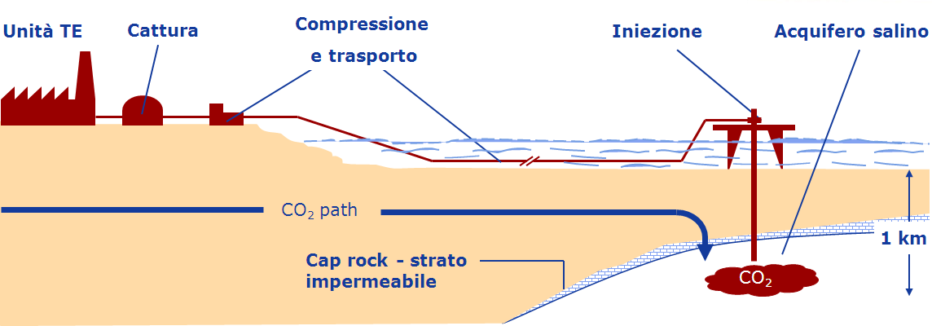
L’importanza del carbone pulito
L’impegno di Enel per la CCS
PILOTA DI CATTURA- centrale Federico II (Brindisi)
Tecnologia di cattura post-combustione con sperimentazione di sorbenti di prima generazione
Taglia: 8 MWt con portata di gas trattata di 10.000 Nm3/h e capacità di 0,025 mln di tonnellate di CO₂ per anno
Impianto di cattura centrale Federico II
DEMO su scala industriale – Porto Tolle (Rovigo)
Tecnologia di cattura post-combustione con stoccaggio della CO₂ in un acquifero salino profondo
Taglia: 250 MWe con portata di gas trattata di 810.000 Nm3/h e capacità di 1 Mln di tonnellate di CO₂ per anno
Schema del sistema di cattura e iniezione di Porto Tolle
Ottenuto finanziamento di 100 Mln € (Porto Tolle) in ambito EEPR
(European Energy Programme for Recovery). Progetto candidato dal Governo per partecipazione a bando NER 300
Notes:
Enel è in prima linea nella sperimentazione su scala industriale delle principali tecniche di cattura e stoccaggio geologico della CO2 (CCS), che consentono di catturare l’anidride carbonica prodotta e immagazzinarla nel sottosuolo.
In Italia è già operativo presso la centrale Enel Federico II di Brindisi un impianto pilota per la cattura post combustione della CO2 [inaugurazione ufficiale l’1 marzo].
A tale progetto seguirà la realizzazione di un impianto su scala industriale presso la nuova centrale riconvertita a carbone pulito di Porto Tolle, in grado di catturare e immagazzinare 1 milione di tonnellate di CO2 all’anno in un acquifero salino profondo dell’Adriatico.
Il progetto, tra i più maturi e solidi nel settore della CCS in ambito internazionale, sarà completato nel 2015 e richiede un investimento complessivo di oltre 1 Mld di Euro [50% opex e 50% capex].
Il progetto di Porto Tolle si è aggiudicato un finanziamento europeo per complessivi 100 mln di Euro nell’ambito dell’European Energy Programme for Recovery [2 progetti del Gruppo Enel sono stati selezionati su 6].
Nei giorni scorsi il Governo italiano ha inoltre scelto il progetto CCS di Porto Tolle per la candidatura al bando europeo NER 300 [l’ordine di grandezza del finanziamento aggiudicabile è di circa 400 M€].
Progetti Enel per infrastrutture import gas…

Slide 8
35
Infrastrutture per importazione di gas
  Capacità di rigassificazione scarsa limita la possibilità di diversificare gli approvvigionamenti di gas naturale
Notes:
8

Slide 9
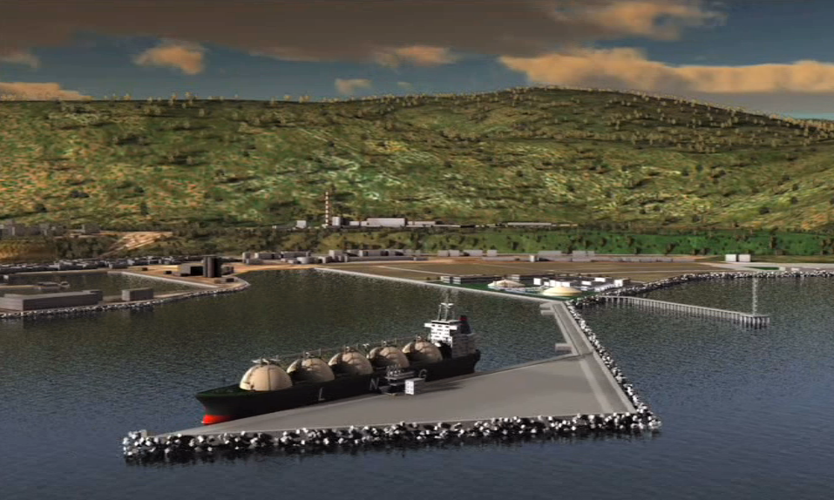
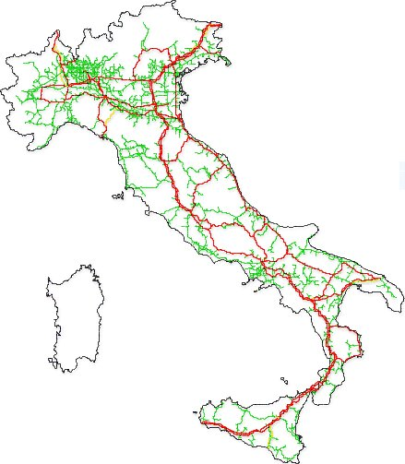
Potenziamento infrastrutture di importazione gas
Rigassificatori e Gasdotti
  Rigassificatore
  PORTO EMPEDOCLE
  Gasdotto
  GALSI
Galsi
(8 bcm)
Algeria
  Diversificazione delle rotte
  di approvvigionamento del gas
  Potenziamento della capacità di importazione gas
L’immagine è una simulazione grafica
Notes:
L’attuale forte dipendenza dell’Italia dal gas rende necessario il potenziamento delle infrastrutture di import di tale fonte nel medio-lungo periodo.
Enel partecipa, con una quota del 15,6%, alla costruzione del gasdotto GALSI, che collegherà l’Algeria e Italia attraverso la Sardegna.
A questo progetto, si aggiunge la realizzazione di un nuovo rigassificatore a Porto Empedocle, che consentirà di aumentare le rotte di approvvigionamento e la flessibilità delle importazioni. Un progetto che comporterà inoltre investimenti per circa 850 mln di Euro, con un cantiere di 5 anni e significative ricadute occupazionali.
Fonti Rinnovabili…

Slide 10
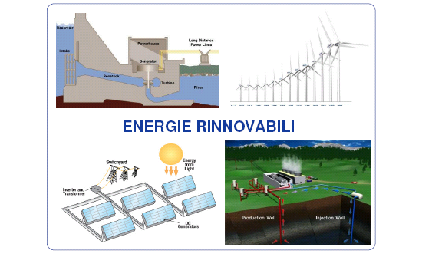
Fonti rinnovabili
Prospettive di crescita
Larga e illimitata disponibilità delle fonti
Abbattimento delle emissioni
Minore dipendenza da estero per importazione di combustibile
Occasione di innovazione tecnologica
Possibilità di produzione diffusa
Nuove opportunità di occupazione diretta e nell’indotto

Slide 11
Fonti rinnovabili
Prospettive di crescita
CAGR
2000-2020
TWh
Previsioni del Piano d’Azione Nazionale
GW
2020
+46%
8,6
+20%
12,7
+12%
3,8
Le rinnovabili contribuiscono alla diversificazione, alla sicurezza approvvigionamenti e alla lotta al cambiamento climatico. Importante definire regole di sviluppo economicamente sostenibili
Fonte: Terna, Piano d’Aziona Nazionale sulle fonti rinnovabili (2010)

Slide 12
Focus sul fotovoltaico
Scenari di evoluzione
Scenario qualitativo evoluzione fotovoltaico
Potenza installata
Al fine di ridurre gli oneri e cogliere opportunità di miglioramento tecnologico, il nuovo decreto introduce:
Contingentamento potenza annua incentivabile
Riduzione incentivi in linea con livelli europei
Scenario inerziale
Scenario di riforma (IV Conto energia)
Risparmi significativi e crescita più sostenibile
Fonte: elaborazione su dati GSE

Slide 13
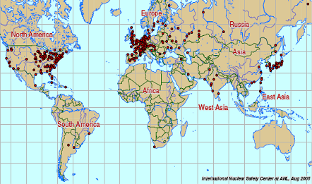
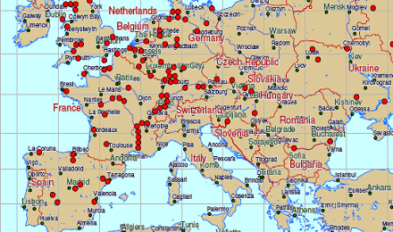
Centrali nucleari in servizio
Centrali nucleari nel mondo ed in un raggio di 200 km dai confini Italiani
Centrali nucleari in un raggio di 200 km dai confini Italiani
Centrali nucleari nel mondo
200 km
441 reattori in esercizio in 29 diversi Paesi per complessivi 374.000 MWe – Producono circa il 15% dell’energia elettrica prodotta nel mondo
In un raggio di 200 km dai confini Italiani, sono ad oggi attive 26 unità nucleari per un totale di circa 24.000 MWe¹⁾
Gli impianti nucleari hanno accumulato ad oggi circa 14.000 anni di esperienza di esercizio
Nella Comunità Europea (27 stati) sono presenti 144 reattori per un totale di 130.600 MWe ai quali vanno aggiunti i 5 reattori svizzeri con una capacità installata pari a 3.238 MWe (Totale Europa: 151 reattori per 133.838 MWe)
Fonte: International Nuclear Safety Center (INSC) - U.S. Department of Energy (DOE)

Slide 14
Centrali nucleari in costruzione
Realizzazioni in corso e sviluppi futuri
Progetti Enel o nei quali Enel ha una partecipazione
Fonte: Analisi Enel su dati IAEA (International Atomic Energy Agency), aggiornamento 09/2010
Centrali nucleari in costruzione [N., MWe]
Commenti
MWe
Cina
23
24.010
60 centrali in costruzione in 16 diversi Paesi
58.600 MWe di nuova capacità nucleare
Molti Paesi hanno avviato importanti programmi di rilancio dell’energia nucleare:
  USA: la Nuclear Regulatory Agency prevede che entro il 2011 saranno presentate richieste di autorizzazione alla costruzione di 33 nuove unità (ad oggi già presentate 27 richieste)
  UK: è stato avviato nel 2007 il nuovo programma nucleare che prevede la realizzazione di 6-8 nuove unità
  Francia: nel 2012 sarà avviata la realizzazione del 2°EPR francese nel sito di Penly
  Cina: ad oggi sono pianificate 26 nuove centrali
Russia
11
9.153
Corea
5
5.560
India
4
2.506
Bulgaria
2
1.906
Slovacchia
2
782
Ucraina
2
1.900
Taiwan
2
2.600
Argentina
1
692
Finlandia
1
1.600
Francia
1
1.600
Iran
1
915
Giappone
1
2.650
Pakistan
1
300
USA
1
1.165
Brasile
1
1.245
In aggiunta ai nuovi progetti, molti Paesi che dispongono di impianti nucleari hanno in atto un processo di estensione della vita utile degli impianti già in esercizio

Slide 15
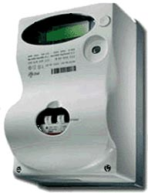
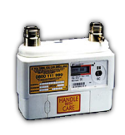
Ricerca e Innovazione
I principali filoni di ricerca e innovazione tecnologica
Sostenibilità di lungo periodo dei combustibili fossili
Sviluppo efficienza degli impianti. Carbon Capture and Storage (CCS). Progetti dimostrativi di combustione dell’idrogeno
Innovazione per le rinnovabili
Fotovoltaico avanzato. Solare termodinamico a concentrazione. Geotermia innovativa
Contatori elettronici e smart grids
32 milioni di contatori elettronici installati, 13 milioni in installazione in Spagna. Sviluppo Smart Grids per integrazione delle fonti rinnovabili, di sistemi di accumulo e della gestione intelligente dei flussi di energia
Mobilità elettrica
Accordi strategici con costruttori di auto elettriche. Sviluppo infrastruttura integrata con la rete e offerte di servizi di ricarica. Avvio progetti pilota

Slide 16
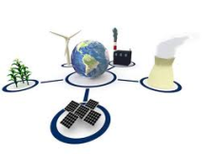
Efficienza energetica
I progetti Enel
Contatori elettronici
  32 milioni di contatori elettronici con 15 anni di anticipo rispetto agli obblighi comunitari dettati dal 3° Pacchetto Energia
  Ciò consente applicazione tariffa bioraria, che permette di fornire corretti segnali di prezzo ed un uso più efficiente dell’energia
Smart grid
  Permettono migliore integrazione rinnovabili ed una gestione più efficiente dei flussi di energia, contribuendo al raggiungimento degli obiettivi comunitari di riduzione degli inquinanti e della CO2
  Enel leader in Europa ha in sviluppo diversi progetti pilota
  Leadership dell’Enel in progetti di innovazione tecnologica per l’efficienza energetica

Slide 17
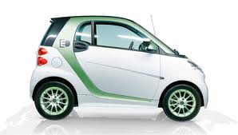


E-mobility
I vantaggi dell’auto elettrica
Riduzione unitaria di gas serra e inquinanti VS veicolo tradizionale*
Ipotesi di crescita dell’auto elettrica**
-46%
3,8
m.ni di unità
-48%
-75%
2011
2020
Fondamentale per lo sviluppo della mobilità elettrica il ruolo delle utilities nella diffusione razionale delle infrastrutture di ricarica con standard tecnologici comuni
Fonti: Enel, IEA, GM
* omologazione Euro IV, media benzina-diesel
** Scenario best case nell’ipotesi di: i) diffusione omogenea e su larga scala delle infrastrutture di ricarica; ii) quadro normativo/regolatorio favorevole; iii) riduzione costi per innovazione tecnologica

Slide 18
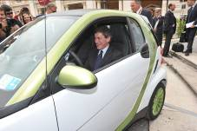
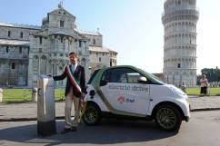
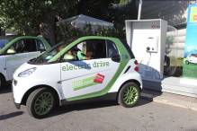
Il progetto di Enel per l’e-Mobility
Il progetto pilota Enel-smart
  Sperimentazione in tre città pilota (Pisa, Roma e Milano) con almeno 100 veicoli elettrici dotati di batterie agli ioni di litio, 400 punti di ricarica privati o pubblici
  Infrastruttura di ricarica intelligente basata su tecnologia contatore elettronico
  Soluzioni tecniche e standard aperti, capaci di supportare il parco veicoli esistente e i veicoli di nuova generazione
  Tecnologie di riconoscimento e comunicazione veicolo/rete
Notes:
18

Slide 19









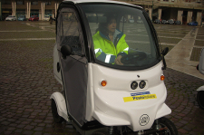
Altre attività progetto Auto Elettrica
Sintesi stato di avanzamento
Firmato MoU con Piaggio, in corso attività sul campo per sviluppo progetto, focus su “flotte” / Firmato accordo con alleanza Renault/Nissan (Enel + Endesa)
Contatti in corso: Toyota, Fiat, PSA/Citroen, Opel/GM, BYD, Mitsubishi, VW, Pininfarina
Firmato MOU con Poste Italiane, inizio collaborazione a Pisa
Avviato programma di ricerca su batterie e “fast recharging” (> 50 kW)
In corso progetto di sviluppo flotta elettrica ENEL
Notes:
19

Slide 20
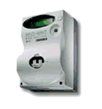
Ricerca e Innovazione
Smart Grids – Reti Intelligenti
Accumulo energetico
Energy Management
Gestione energetica ottimale degli edifici
Smart
Grids
Mobilità elettrica
Generazione Distribuita
Contatori elettronici
Gestione attiva della domanda
Informazioni ai clienti

